Slide 1
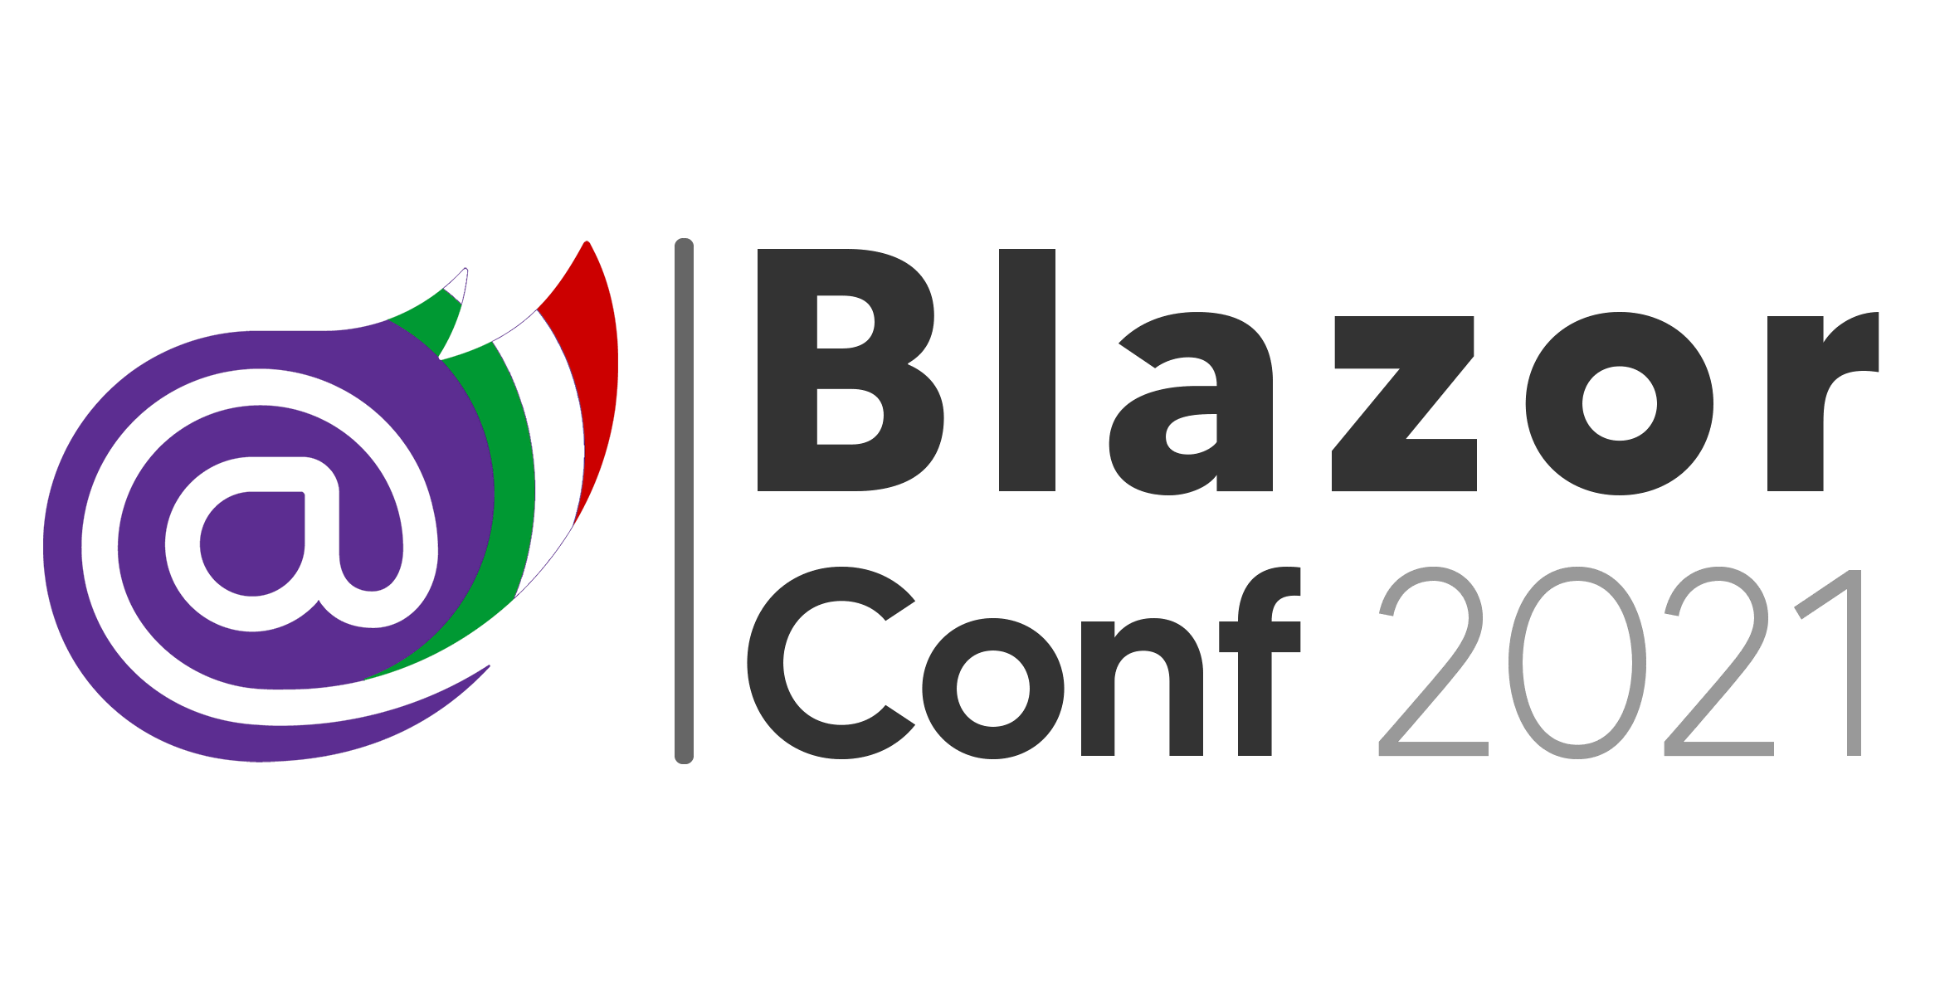
Real Time App with Fusion
Marco Milani

Slide 2

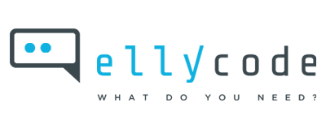



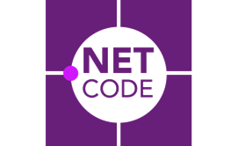
Sponsor

Slide 3





Marco Milani
Microsoft Certified Solution Developer
Microsoft Specialist
Microsoft Certified Professional
Xamarin Certified Mobile Developer
https://github.com/markjackmilian

Slide 4
Agenda
Cosa si intende per Real Time Applications (RTA)
Perchè sviluppare RTA
SignalR
La vera sfida nello sviluppo di una RTA
Fusion Framework
Fusion con Blazor
Hands On

Slide 5
Cosa si intende per Real Time Application (RTA)?
Con «Real Time Application» si definisce una applicazione per la quale la correttezza del risultato dipende non solo dalla correttezza logica, ma anche dal tempo di risposta (deadline).
Non sono necessariamente sistemi «veloci»
Si usano per sistemi critici
Necessità di reazione ad eventi esterni entro tempi prestabiliti

Slide 6
Cosa si intende per Real Time Application (RTA)?
La funzionalità real time, in architetture client/server, indica la possibilità da parte del server di invocare funzioni sui client connessi non appena sia necessario distribuire una nuova informazione… in tempo reale.
Questo tipo di applicazioni vengono chiamate Real Time Application (RTA)

Slide 7

Abbiamo davvero bisogno di tutta questa immediatezza?
Perchè le nostre applicazioni web non sono sempre RTA?

Slide 8
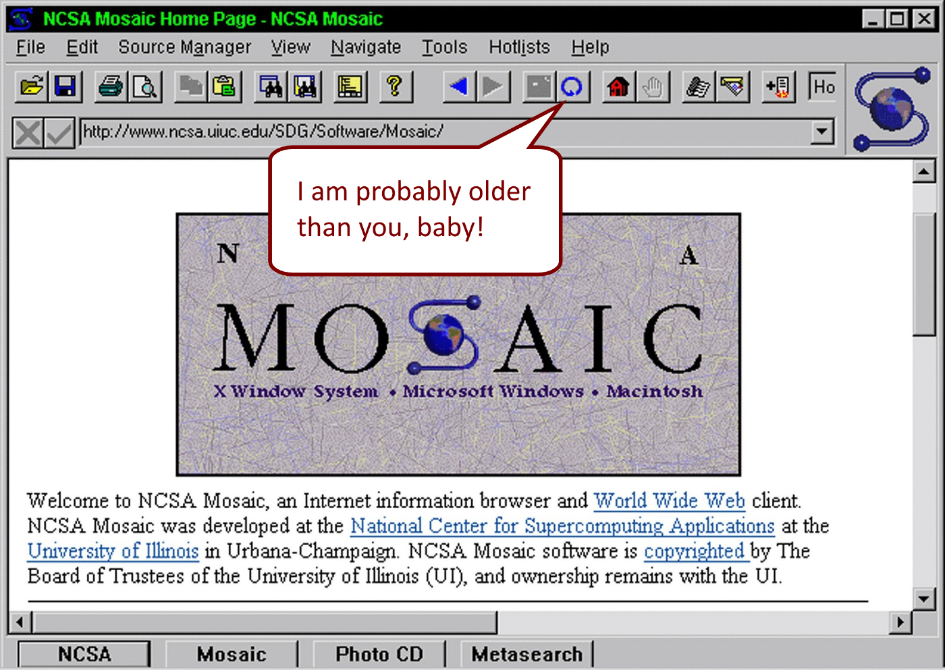
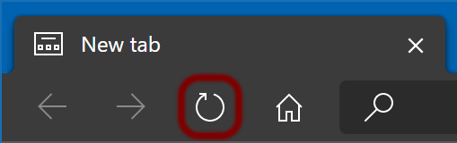
L'azione "Refresh" era necessaria nel 1993, quando i termini "JavaScript" e "web app" non esistevano ancora.
Oggi abbiamo WebSockets, WebAssembly e VM JavaScript efficienti.
Quasi 30 anni di affidamento su "Refresh" / F5 lo hanno trasformato in un'azione familiare per la maggior parte degli utenti, ma soprattutto per gli sviluppatori web. Di conseguenza, tutti pensano che sia giusto fare affidamento su di esso - almeno a volte
Mosaic è stato descritto come «la killer application degli anni 90»

Slide 9
SignalR
SignalR espone API semplici e unificate per lo sviluppo di funzionalità real time all’interno dello stack Asp.Net, mettendo a disposizione librerie server e client che astraggono la complessità del trasporto.
Dietro le quinte SignalR negozia il miglior trasporto per ogni connessione basandosi sulle tecnologie supportate dal server e dal client.

Slide 10
La vera sfida nello sviluppo di una RTA
Pensando a cosa state realmente ottenendo facendo tutto questo, si conclude rapidamente che l'unico risultato finale delle vostre azioni è che lo stato lato client (di ogni client) diventi coerente con lo stato lato server.
In altre parole, SignalR - non è essenziale al problema che state risolvendo. Il vostro problema è quello di "replicare" i cambiamenti di stato che avvengono sul server ad ogni client che è interessato a questa parte dello stato del server.

Slide 11
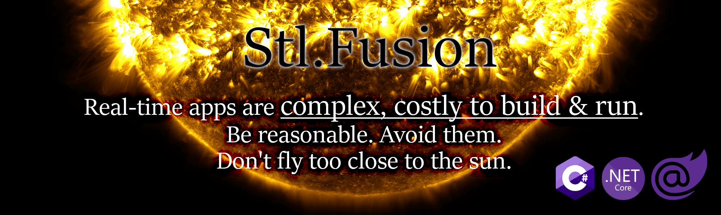
Fusion è progettato per risolvere esattamente questo problema. Invece di farvi iscrivere/disiscrivere dinamicamente ogni cliente a un discreto numero di canali SignalR, fa qualcosa di simile in modo completamente automatico per voi.
https://github.com/servicetitan/Stl.Fusion

Slide 12
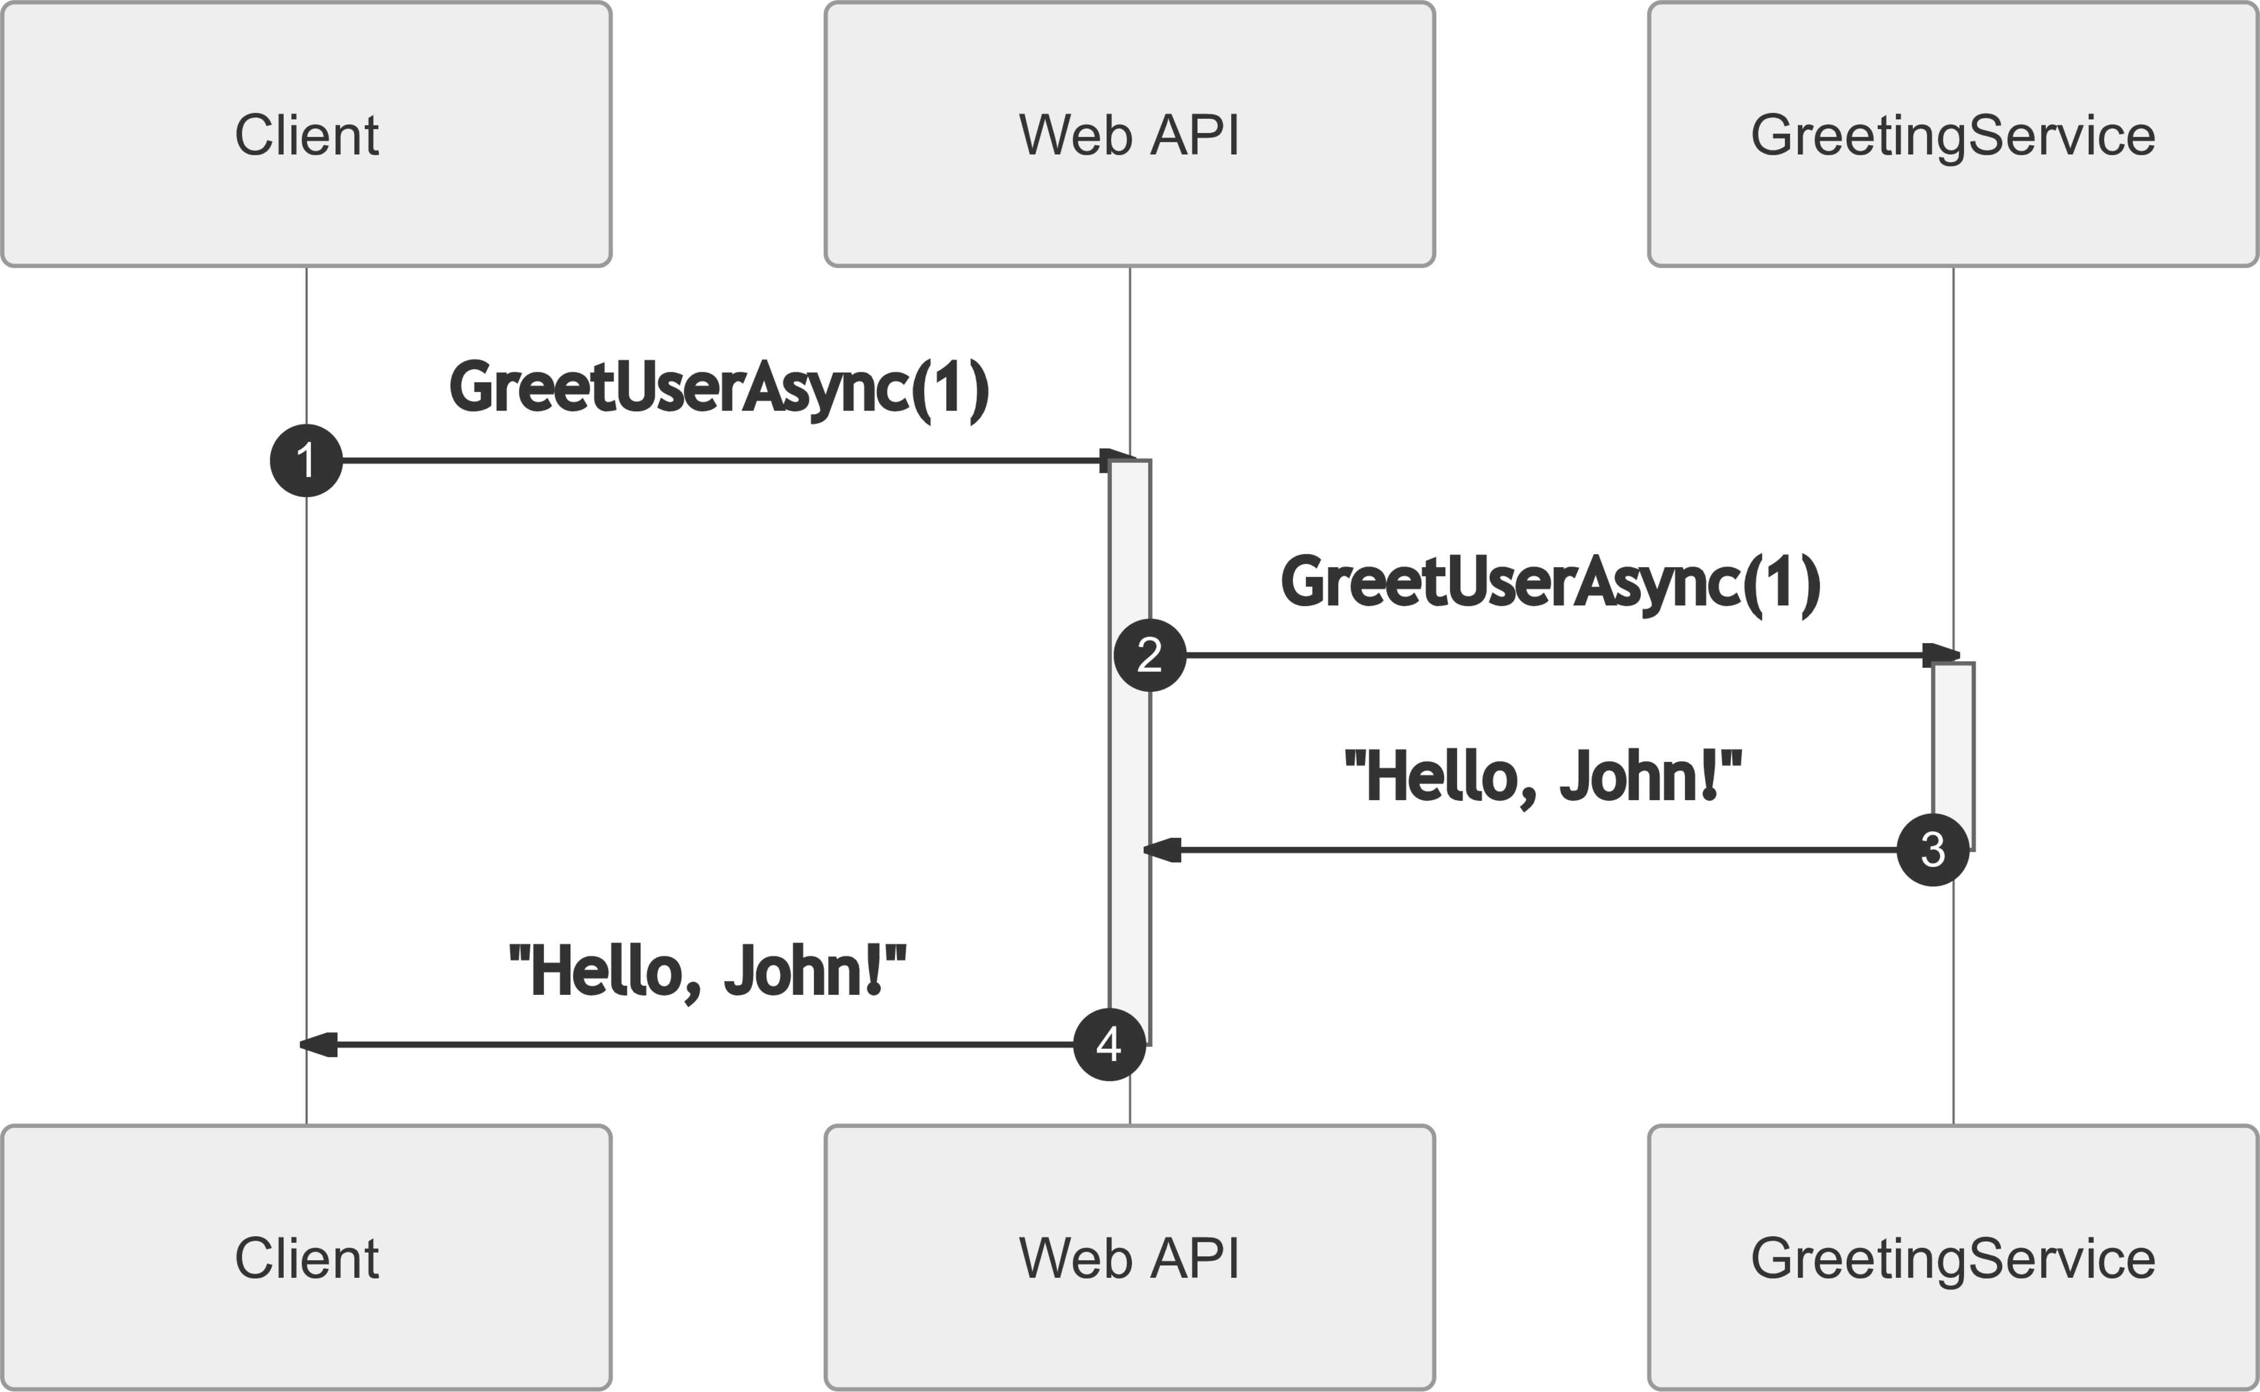

Slide 13
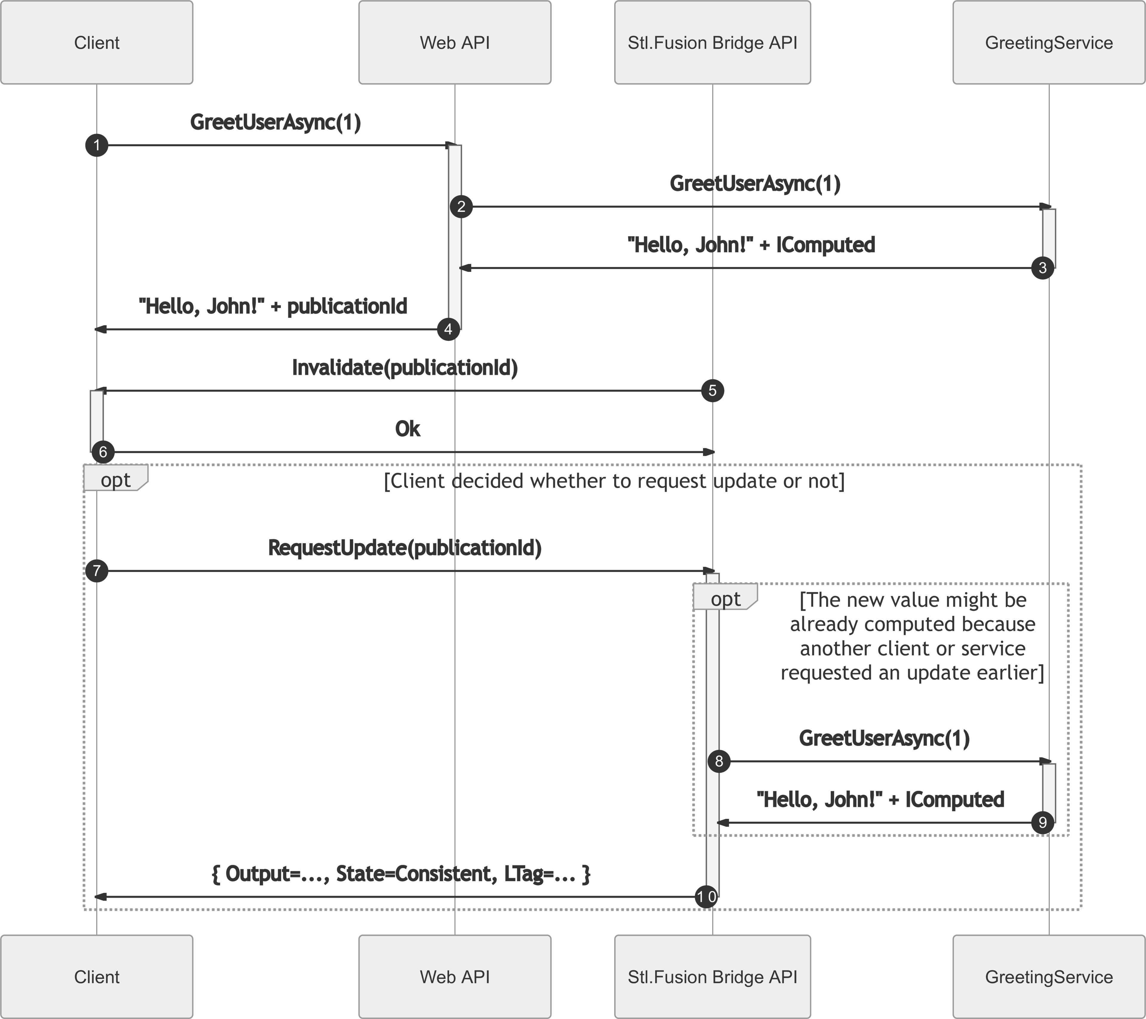

Slide 14
Fusion
Fusion fornisce tre astrazioni chiave:
I Compute Services sono servizi che espongono metodi ”wrappati" da Fusion in "osservabili calcolati". I Compute Services sono responsabili della riproduzione di parti dello stato su richiesta.
Replica Services - proxy remoti dei Compute Services. Permettono ai client remoti di consumare e "osservare" le parti di stato lato server. Sostituiscono i Compute Services sul lato client.
IComputed<T> - un valore calcolato osservabile che è in qualche modo simile a quello che si può trovare in Knockout, MobX, o Vue.js.

Slide 15
Quando si esegue una “funzione fusion” viene salvato ogni risultato fusion usato e attacca l’informazione di cosa è usato all’output (che è a sua volta un risultato fusion).
Quando uno dei valori cambia, notifica ciascuno dei suoi valori dipendenti che sono diventati obsoleti. Ciascuno di loro ripete la stessa procedura per le proprie dipendenze dando vita ad una reazione a catena (da qui il nome Fusion). Il processo si completa quando tutte le dipendenza vengono marcate come obsolete.
Infine I risultati fusion possono avere le proprie repliche remote su altre machine, in particolare browser. Un esempio reale è quello che succede con le app sui nostri smartphone quando si aggiornano successivamente al rilascio di una nuova versione. Alla stessa maniera Fusion non aggiorna automaticamente I replica service ma si limita a marcarli come obsoleti quando il dato collegato viene marcato come obsoleto. Sta allo sviluppatore decidere quanto rapidamente debba avvenire l’aggiornamento. Questa è una funzionalità che permette e Fusion di scalare bene in situazioni con un numero molto alto di messaggi.

Slide 16
Fusion con Blazor
Fusion espone LiveComponentBase - un wrapper su ComponentBase (classe base per ogni componente Blazor), che aggiunge la proprietà State e il metodo astratto ComputeStateAsync che permette di (ri)calcolare lo State.Value una volta che una delle sue dipendenze cambia.
La proprietà LiveComponent<T>.State è un Live State - un oggetto che espone il più recente valore calcolato prodotto da una computazione (Func<...>) e che si assicura che venga ricalcolato con un ritardo controllabile dopo che una qualsiasi delle sue dipendenze cambia.
Come si può intuire, ComputeStateAsync definisce la logica di calcolo di State.Value in qualsiasi discendente di LiveComponentBase<T>.

Slide 17
Fusion
Connection resilience.
Una volta che la connessione a Fusion Publisher è caduta, il Replicatore remoto cercherà di riconnettersi finché non ci riuscirà. Una volta riconnesso, si ri-sottoscrive automaticamente a ogni replica che tiene traccia, quindi se sono avvenuti dei cambiamenti nel frattempo, lo saprai, e se la replica è andata sul server (ad esempio a causa di un timeout o di un cambio di server), il servizio di replica sul client ne richiederà una nuova - e tutto questo avviene in modo completamente trasparente per te!
Protocol abstraction API. Quasi tutto ciò che riguarda le repliche remote si trova nel namespace Stl.Fusion.Bridge, che non ha referenze né ad ASP.NET Core né a WebSockets. Internamente Fusion assume che tutti i canali di comunicazione siano Channel<Message>, dove Message è un tipo base per i messaggi di Fusion. Il client Fusion basato su WebSocket (e anche il server) si basa su Channel<T> "wrapper" su WebSocket - in altre parole, è solo uno dei possibili protocolli di comunicazione, e probabilmente ne arriveranno altri in futuro.

Slide 18
Fusion

Slide 19
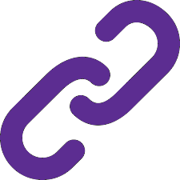



Seguite la community!
https://blazordev.it/
https://twitter.com/blazordevita
https://github.com/blazordevita
https://fb.me/blazordeveloperitaliani

Slide 20

Partecipate alle discussioni
https://fb.me/groups/998755440506950/
https://www.linkedin.com/groups/8896269/
https://github.com/blazordevita

Slide 21
Domande? Dubbi? Perplessità?

Slide 22

Alla prossima!

